Slide 1
Conocer Variabilidad

Slide 2

Conocer Variabilidad

Slide 3
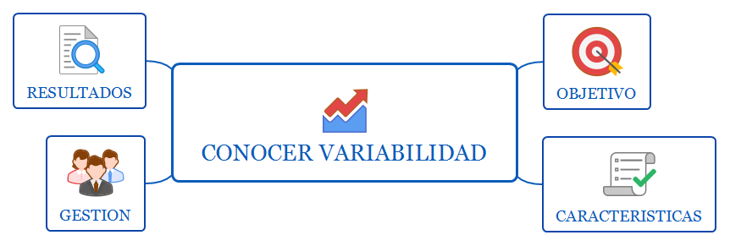
Conocer Variabilidad

Slide 4

Objetivo

Slide 5
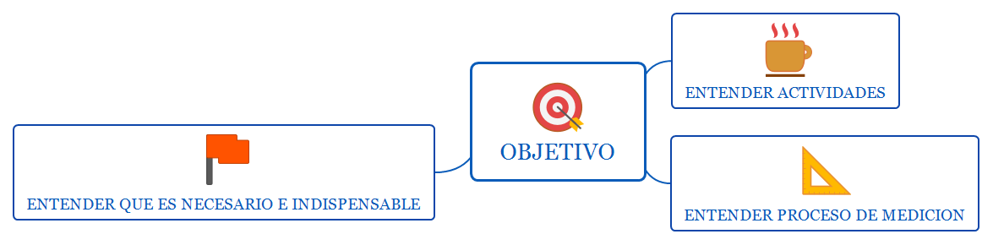
Objetivo

Slide 6

Entender Actividades

Slide 7
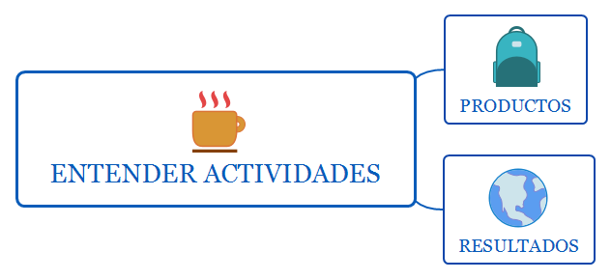
Entender Actividades

Slide 8

Productos

Slide 9

Resultados

Slide 10

Entender Proceso de Medicion

Slide 11

Entender que es Necesario e Indispensable

Slide 12

Caracteristicas

Slide 13
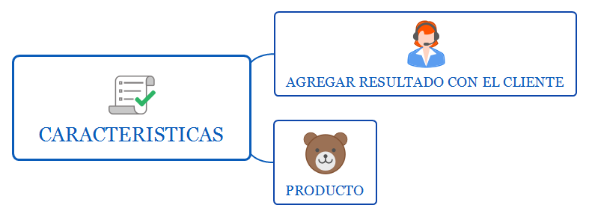
Caracteristicas

Slide 14

Agregar Resultado con el Cliente

Slide 15

Producto

Slide 16
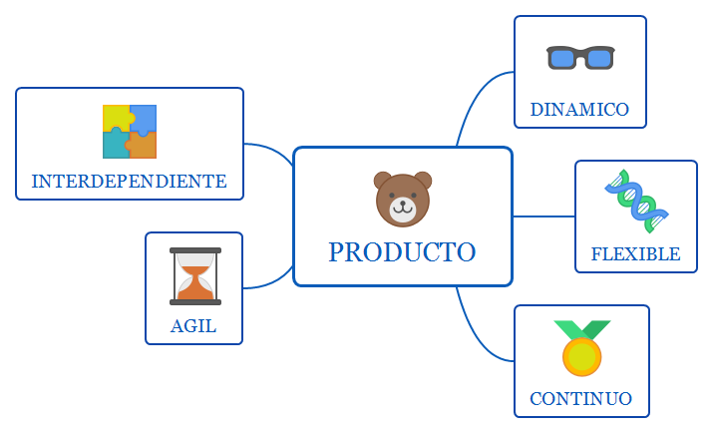
Producto

Slide 17

Dinamico

Slide 18

Flexible

Slide 19

Continuo

Slide 20

Agil

Slide 21

Interdependiente

Slide 22

Gestion

Slide 23
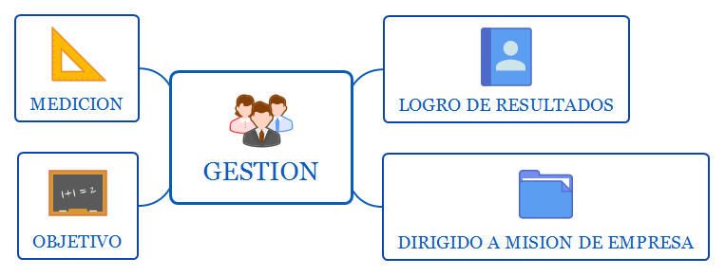
Gestion

Slide 24

Logro de Resultados

Slide 25

Dirigido a Mision de Empresa

Slide 26

Objetivo

Slide 27
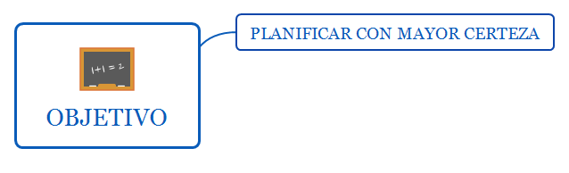
Objetivo

Slide 28
Planificar con Mayor Certeza

Slide 29
Medicion

Slide 30
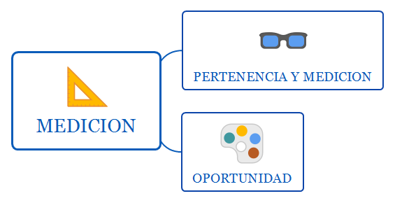
Medicion

Slide 31
Pertenencia y Medicion

Slide 32

Oportunidad

Slide 33

Resultados

Slide 34
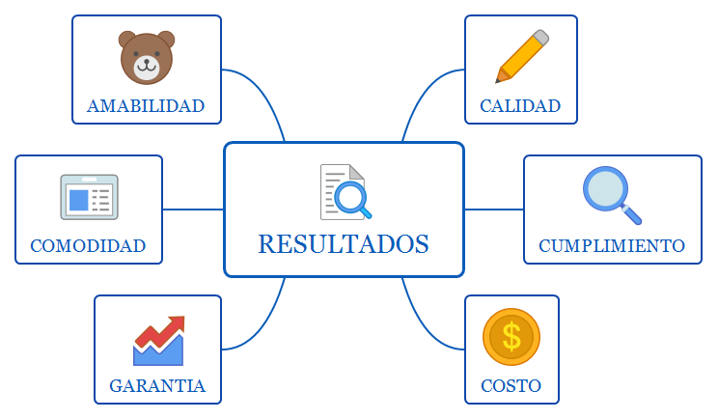
Resultados

Slide 35

Calidad

Slide 36

Cumplimiento

Slide 37

Costo

Slide 38
Garantia

Slide 39

Comodidad

Slide 40
Amabilidad

